Slide 1
Экспертно-аналитический Центр по модернизации и технологическому развитию экономики (ЭАЦ «Модернизация»)
М.Д. Абрамов, к.т.н., президент ЭАЦ «Модернизация»,
Почетный профессор Московского налогового института РосНОУ
Современная налоговая система – необходимое условие инновационного развития территорий
(Доклад на Межведомственном семинаре по проблемам научно-технологического развития России 26 декабря 2018 г.)
Москва-2018
1.

Slide 2
М.Д. Абрамов, Современная налоговая система – необходимое условие инновационного развития территорий
А. Силуанов, первый вице-премьер Правительства РФ, Министр финансов РФ:
«30% одних страховых взносов! Я уж не говорю про НДС, про подоходный налог. В других странах нет такой нагрузки. И здесь мы проигрываем конкуренцию, конкурентоспособность нашей налоговой системы по сравнению с другими странами»
«Налоговая система России: образ будущего» на Гайдаровском форуме в Москве, 17.01.2018
Антон Германович прав! Российская налоговая система требует коренного реформирования. И у нас есть конкретные предложения.
Возможно, наши предложения заинтересуют Правительство РФ, т.к. 12 ноября с. г. В.В. Путин поручил Дмитрию Медведеву провести анализ в связи с сообщениями о росте налоговой нагрузки на население.
Экспертно-аналитический Центр по модернизации и технологическому развитию экономики (ЭАЦ «Модернизация»)
2.

Slide 3
М.Д. Абрамов, Современная налоговая система – необходимое условие инновационного развития территорий
В России производить не выгодно! Главная причина – высокие налоги. Численность работников машиностроения за 20 лет сократилась в 3,7 раза!
Производство большинства видов продукции снизилось в десятки раз!
Пример 1. Минфином в «Основных направлениях налоговой политики» предложено «модельное предприятие». Налоговая нагрузка на это предприятие в России в 5-6 раз выше, чем на такое же в США.
Налог | Россия |  | США
 | Ставка | Тыс. руб. | Ставка | Тыс. руб.
Подоходный налог | 13% | 5200 | 10-39,6%* | 1214
Социальные взносы | 30% | 12000 | 13,3% | 5320
Налог на прибыль | 20% | 3600 | 15-38%** | 0
НДС | 18% | 14200 | нет | 0
Налог на имущество | 2,2% | 4400 | нет | 0
Итого к уплате |  | 39400 |  | 6534
*Годовой доход физлиц до $9000 налогом не облагается
** Расходы на оборудование до $2 млн в год списываются на себестоимость
и уменьшают налоговую базу прибыли
Экспертно-аналитический Центр по модернизации и технологическому развитию экономики (ЭАЦ «Модернизация»)
3.

Slide 4
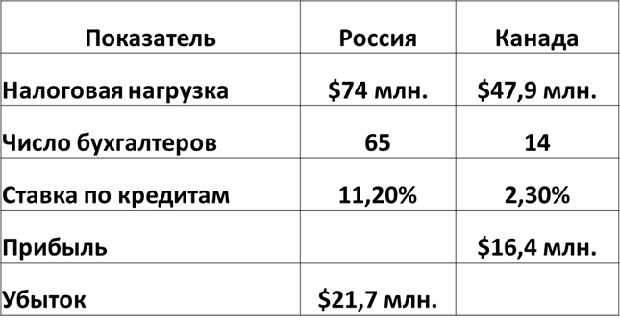
М.Д. Абрамов, Современная налоговая система – необходимое условие инновационного развития территорий
В России производить невыгодно. Главная причина – высокие налоги.
Пример 2. Почему тракторный завод останется Канаде*
*Данные взяты из Аналитической записки К.А. Бабкина
Экспертно-аналитический Центр по модернизации и технологическому развитию экономики (ЭАЦ «Модернизация»)
4.

Slide 5
М.Д. Абрамов, Современная налоговая система – необходимое условие инновационного развития территорий
В России производить невыгодно! Слишком дороги энергоресурсы!
Сколько бензина АИ95 можно купить на зарплату в разных странах
Страна | Средняя зарплата, долл./мес в 2017 г.* | Цена 1 литра АИ95 05 июня 2018, долл.** | Число литров на зарплату | К России, литры на зарплату, %
Россия | 615 | 0,72 | 854,2 | 100
Страны-учредители ОПЕК
Иран | 420 | 0,28 | 1500,0 | 176
Ирак | 760 | 0,63 | 1206,3 | 141
Кувейт | 3211 | 0,35 | 9174,3 | 1074
Саудовская Аравия | 2460 | 0,54 | 4555,6 | 533
Венесуэла | 62 | 0,01 | 6200,0 | 726
Пять самых развитых экономик
США | 3120 | 0,86 | 3627,9 | 425
Япония | 2865 | 1,34 | 2138,1 | 250
Германия | 2958 | 1,71 | 1729,8 | 203
Франция | 2465 | 1,84 | 1339,7 | 157
Великобритания | 2780 | 1,72 | 1616,3 | 189
Экспертно-аналитический Центр по модернизации и технологическому развитию экономики (ЭАЦ «Модернизация»)
5.

Slide 6
М.Д. Абрамов, Современная налоговая система – необходимое условие инновационного развития территорий
Почему дорог бензин в России?
Структура цены бензина в России и в США, %
Составляющая цены | Россия | США
Стоимость нефти | 4–6% | 58%
Транспортировка | 6–7%
Нефтепереработка | 12–14% | 17%
АЗС | 15–16% | 10%
Акцизы и налоги | 60% и более | 15%
Экспертно-аналитический Центр по модернизации и технологическому развитию экономики (ЭАЦ «Модернизация»)
6.

Slide 7
М.Д. Абрамов, Современная налоговая система – необходимое условие инновационного развития территорий
Почему дорог бензин в России?
Половина добываемой нефти идет на экспорт. При этом часть экспорта идет «мимо кассы»! Среди прочих товаров «утекает мимо кассы» значительная часть углеводородов. В том числе поэтому дорожает бензин
Данные ООН о поставках Россией товаров 27 группы (минеральное топливо, масла, продукты перегонок и т.д.) в некоторые страны, млрд. долл.
.
Страна | По данным ФТС России | По данным партнера | Разница
 |  |  | млрд. долл. | %% от данных ФТС
Германия - 2015 | 10,9 | 27,1 | 16,2 | 148,6%
Германия - 2016 | 9,0 | 23,4 | 14,4 | 160,0%
Германия - 2017 | 11,7 | 19,0 | 7,3 | 62,4%
США - 2015 | 3,1 | 9,0 | 5,9 | 190,3%
США - 2016 | 3,4 | 7,7 | 4,3 | 126,5%
США - 2017 | 3,4 | 8,0 | 4,6 | 107,0%
Франция – 2015 | 2,3 | 8,0 | 5,7 | 247,8%
Испания – 2015 | 1,6 | 2,8 | 1,2 | 75,0%
Украина – 2015 | 2,1 | 3,7 | 1,6 | 76,1%
Великобритания | 3,5 | 5,1 | 1,6 | 45,7%
Итого 6 стран в 2015 | 23,5 | 55,7 | 32,2 | 137,0%
Источник: https://comtrade.un.org/labs/BIS-trade-in-goods/?reporter=826&year=2015&flow=2
7.

Slide 8
Доля производства продукции в 2016 году относительно уровня 1990 года, взятого за 100%.
М.Д. Абрамов, Современная налоговая система – необходимое условие инновационного развития территорий
Высокие налоги и дорогие энергоресурсы уничтожают производство
0 – 1990 год 1-14 – 2016 год 1 - Металлорежущие станки | 8 - Троллейбусы
2 - Тракторы | 9 - Мотоциклы
3 - Экскаваторы | 10 - Шерстяные ткани
4 - Бульдозеры | 11 - Хлопчатобумажные ткани
5 - Зерноуборочные комбайны | 12 - Льняные ткани
6 - Кузнечно-прессовые машины | 13 - Кожаная обувь
7 - Грузовые автомобили | 14 - Трикотажные изделия
Экспертно-аналитический Центр по модернизации и технологическому развитию экономики (ЭАЦ «Модернизация»)
8.

Slide 9
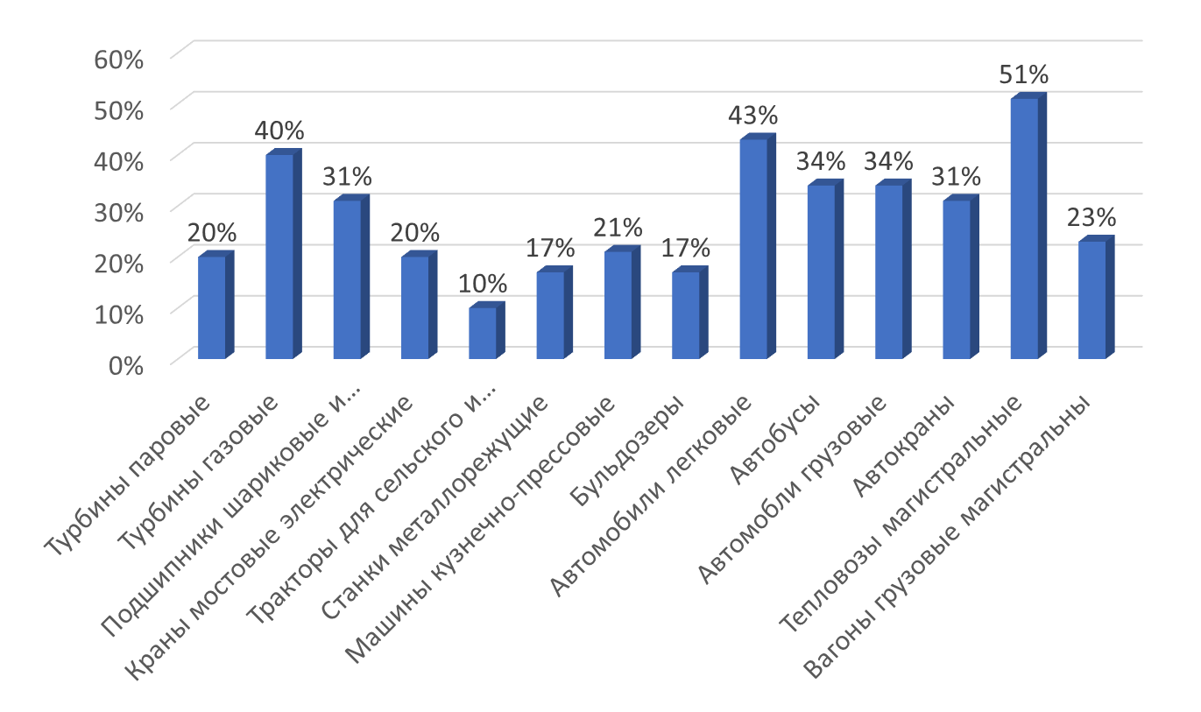
Загруженность производственных мощностей в 2015 году
М.Д. Абрамов, Современная налоговая система – необходимое условие инновационного развития территорий
То, что еще осталось, не загружено и «дышит на ладан»
По данным обследований предприятий экспертами ВШЭ в 2017 г., 10% предприятий находятся в предбанкротном состоянии, лишь 12–14% предприятий, многие из которых аффилированы с государством, чувствуют себя удовлетворительно, остальные — влачат жалкое существование.
Экспертно-аналитический центр по модернизации и технологическому развитию экономики
(ЭАЦ «Модернизация»)
9.

Slide 10
Примеры расчета месячной зарплаты по немецкой и российской шкалам 1 Евро = 75 руб. (Германия https://www.bbx.de/grossnet-wage-calculator-germany/) Миф: Налоги на зарплату в Германии существенно выше, чем в России
Удержания Семья: муж, жена, 1 ребенок Работает только муж | Пример 1 Сумма, в евро (руб.) | Пример 2 Сумма, в евро (руб.)
Зарплата брутто, включая налоги | 2'000,00 (150.000) | 1'000,00 (75.000)
Подоходный налог | 25,17 | 0,00
Церковный налог | 0,00 | 0,00
Медицинское страхование (8,2%) | 164,00 | 82,00
Страхование по уходу (1,175%) | 23,50 | 11,75
Пенсионное страхование (9,35%) | 187,00 | 93,50
Страхование на случай безработицы (1,5%) | 30,00 | 15,00
Нетто-зарплата (на руки) | 1.570,33 | 797,75
Разница (налоги), брутто-нетто | 429,67 | 202,25
Мес. з/п на руки в рублях по немецкой шкале | (117.775,0) | (59.831,2)
Мес. з/п на руки в рублях по российской шкале | (109.541,0) | (42.750)
Налоги в рублях и %% по немецкой шкале | (32.250,0) 21,5% | (15.165,0) 20,22%
Налоги по российской шкале с учетом предель-ных ставок ПФР (876 т. р.) и ФСС (755 т. р.) | (40.459,0) 26,9% | (32.250,0) 43%
10.

Slide 11
Отраслевая структура НДС, собранного ФНС* (форма 1-НОМ), и добавленной стоимости (Росстат**) по отраслям в 2015 г., млрд. руб.
№№ п/п | Отрасли народного хозяйства | Собран НДС по отраслям | Доля отраслей в собран-ном НДС | Валовая добавленная стоимость отраслей России | Доля отраслей в добавленной стоимости России | Эффективная ставка НДС для отраслей 7 = 3 : 5 х 100%
1 | 2 | 3 | 4 | 5 | 6 | 7
 | По России, всего | 2.589,4 |  | 72 817,5 |  | 3,55%
 | По отраслям***, в т.ч. | 2.506,2 | 100% | 58.425,4 | 100% | 4,28%
1. | Добыча полезных ископ. | 168,9 | 6,73% | 7 148,2 | 11,09% | 2,36%
2. | Обрабатывающие пр-ва | 509,7 | 20,33% | 9 890,8 | 15,34% | 5,15%
3. | Пр-во и распределение электроэн., газа и воды | 208,9 | 8,33% | 2 160,8 | 3,35% | 9,66%
4. | Строительство | 299,4 | 11,94% | 4 663,4 | 7,23% | 6,42%
5. | Опт. и розн. торговля; ремонт авто и т.п. | 384,0 | 15,32% | 11 513,5 | 17,86% | 3,33%
6. | Гостиницы и рестораны | 31,9 | 1,27% | 636,7 | 0,98% | 5,01%
7. | Транспорт и связь | 271,2 | 10,82% | 5 753,5 | 8,89% | 4,72%
8. | Финансовая деятельн. | 105,5 | 4,20% | 2 920,5 | 4,53% | 3,61%
9. | Операции с недвиж. имущ., аренда и др. | 471,4 | 18,80% | 12 496,9 | 19,38% | 3,77%
10. | Предоставление прочих персональных услуг | 55,3 | 2,20% | 1 241,1 | 1,92% | 5,85%
* https://www.nalog.ru/rn77/related_activities/statistics_and_analytics/forms/5768677/
**http://www.gks.ru/wps/wcm/connect/rosstat_main/rosstat/ru/statistics/accounts/#
***Без сельского хозяйства, рыболовства и рыбоводства, образования и др.
11.

Slide 12
М.Д. Абрамов, Современная налоговая система – необходимое условие инновационного развития территорий
В области совершенствования налогообложения мы предлагаем:
1. Ввести прогрессивную шкалу подоходного налога с необлагаемым доходом до 20 тыс. руб./мес., 13% — от 20 тыс. руб. до 250 тыс. руб./мес., 30% — от 250 тыс. до 1 млн руб./мес. и 50% — свыше1 млн руб./мес.;
2. Снизить ставку НДС до 8% и считать НДС прямым способом как произведение добавленной стоимости на ставку налога; отменить возмещение НДС экспортерам сырья; 50% НДС оставлять регионам
3. Снизить ставку социальных взносов с 30% до 20% и отменить предельные ставки для взносов в ПФР и ФСС, т.е. отменить регрессию;
4. Уменьшать налогооблагаемую базу прибыли, если она инвестируется в производство в объеме до 50 млн руб. в год;
5. Отменить налог на имущество предприятий;
6. Сократить объем налогового отчета (декларации) до 1–2 страниц.
Экспертно-аналитический Центр по модернизации и технологическому развитию экономики (ЭАЦ «Модернизация»)
12.

Slide 13
М.Д. Абрамов, Современная налоговая система – необходимое условие инновационного развития территорий
Налоговая нагрузка на предприятие при разных режимах налогообложения
(численность – 100 чел.; зарплата – 40 т.р./мес.; реализация (доходы) – 150 млн. р.; сторонние (расходы) – 50 млн. р., в т.ч. на основные средства – 20 млн. р. и в т.ч. 10 млн. руб. – у неплательщиков НДС ; прибыль – 30 млн. р.)
Показатели | Сегодня ОСН |  | Предлагаемая шкала
 | Ставка | Сумма, млн. руб. | Ставка | Сумма, млн. руб.
База НДФЛ (ФОТ) | - | 48,0 |  | 48,0
НДФЛ | 13% | 6,24 | 0-50% | 3,12
База соц. взносов |  | 48,0 |  | 48,0
Социальные взносы | 30% | 14,4 | 20% | 9,6
Налоговая база НДС | - | 110,0 | - | 100,0
НДС | 18% | 19,8 | 8% | 8,0
База налога на прибыль |  | 30,0 | - | 10,0
Налог на прибыль | 20% | 6,0 | 20% | 2,0
Налог на имущество | 2,2% | 2,2 | 0 | 0
Налоговая база УСН | - | - | - | -
Налог для УСН | - | - | - | -
Итого уплате | - | 48,64 | - | 22,72
Экспертно-аналитический Центр по модернизации и технологическому развитию экономики (ЭАЦ «Модернизация»)
13.

Slide 14
М.Д. Абрамов, Современная налоговая система – необходимое условие инновационного развития территорий
Заключение
России нужна современная налоговая система.
«Бюджет РФ – 2019» мог бы стать «Бюджетом развития», получив на социальные нужды и для инвестирования дополнительные доходы в размере от 13,0 до 16,0 трлн. руб. за счет перераспределения имеющихся ресурсов.
В том числе:
2,0-2,5 трлн. руб. – за счет совершенствования НДС
2,0-3,0 трлн. руб. – совершенствованием подоходного налогообложения
2,0-2,5 трлн. руб. – наведением порядка на таможне
2,0-3,0 трлн. руб. – изменением порядка добычи нефти и газа
5,0 трлн. – вывод предприятий из офшоров
В дальнейшем доходы будут расти за счет увеличения налогооблагаемой базы.
Экспертно-аналитический Центр по модернизации и технологическому развитию экономики (ЭАЦ «Модернизация»)
14.

